Slide 1
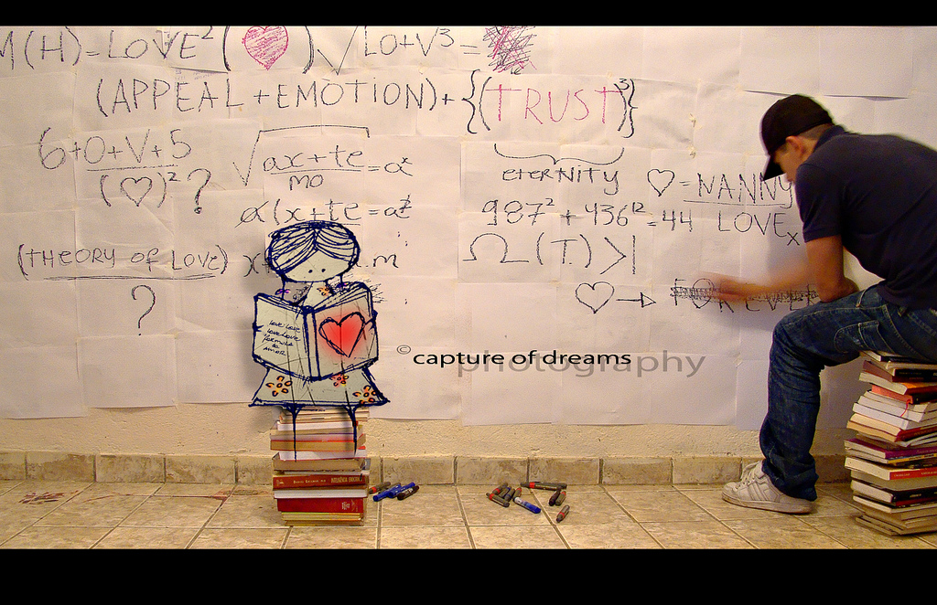
Kvali + kvanti = <3
Metodologie v ISK, 12/12/2014

Slide 2
Kvali + kvanti
Poměrně nový trend v ISK, ale i v sociálně vědných výzkumech obecně
Psychologie 1959 (Campbell & Fiske)
Mixed Methods in the Social & Behavioral Sciences (Tashakkori & Teddie, 2003)
Cresswell (2009): Research Design: Qualitative, Quantitative & Mixed Methods Approaches

Slide 3
Přehled
Načasování | Priorita | Kombinace | Role teorie
Nesekvenční | - | Integrace | Explicitní
První kvalitativní | Kvali | Propojení | Explicitní/implicitní
První kvantitativní | kvanti | Vložení (embedding) | Implicitní

Slide 4
Postupný vysvětlující (explanatory) design
KVANTI
Sběr dat
KVANTI
Analýza
kvali
Sběr dat
kvali
Analýza
Interpretace celku

Slide 5
Postupný vysvětlující (explanatory) design
Kvali data jako sekundární zdroj (ilustrace)
Zejména pokud nás překvapí výsledky kvantitativního výzkumu – dovysvětlení
Poměrně jednoduchý design x náročný na čas

Slide 6
Postupný průzkumný (exploratory) design
KVALI
Sběr dat
KVALI
Analýza
kvanti
Sběr dat
kvanti
Analýza
Interpretace celku

Slide 7
Postupný průzkumný (exploratory) design
Důraz je kladený na prozkoumání fenoménu
Otestování vynořující se teorie
Zorientování se v problematice a zejména vytipování populace pro kvantitativní výzkum

Slide 8
„Multilevel“ design
KVALI
kvanti
Výsledek
KVANTI
kvali
Výsledek

Slide 9
„Multilevel“ design
Pouze jedna fáze
Rozhodování o tom, která metodologie je nadřazená
Velké nároky na výzkumníka: jak porovnat dvě různé metody?
Co se situací, kdy vidíme různé výsledky?

Slide 10
Souběžná triangulace
KVALI
Sběr dat
Analýza
KVANTI
Sběr dat
Analýza
Porovnání výsledků

Slide 11
Rozhodování o metodě
Co je cílem?
Kolik mám času? (1 nebo 2 fáze?)
„Explanatory“ – nejoblíbenější
Inspirujte se jinými výzkumy
Vizualizujte metodu (mind mapy, yED)

Slide 12
Checklist
je důvod pro to používat kombinaci metod?
Můžeme strategii nějak vizualizovat, abychom usnadnili čtenáři orientaci?
Máme jasno v metodách sběru dat pro kvalitativní i kvantitativní část?
Jak zajistíme kvalitu (validita/reliabilita/kredibilita atd…)?

Slide 13
Osnova návrhu výzkumu KVALI
Uvedení do problematiky
  Jaký je výzkumný problém?
  Jaký je účel výzkumu? Jaká jsou předem daná omezení výzkumu?
  Výzkumné otázky
Procedury
  Filozofické předpoklady výzkumu
  Výzkumná strategie
  Role výzkumníka
  Procedury pro sběr dat
  Procedury pro nahrávání dat
  Validační strategie
  Narativní struktura studie
Etické aspekty
Pilotní zjištění
Předpokládaný přínos a význam / předpokládané změny, které výzkum přináší
Příloha: osnova rozhovoru, rozpočet

Slide 14
Osnova návrhu výzkumu KVANTI
Uvedení do problematiky
  Jaký je výzkumný problém?
  Jaký je účel výzkumu? Jaká jsou předem daná omezení výzkumu?
  Teoreticá perspektiva
  Výzkumné otázky a hypotézy
Přehled literatury
Metody
  Typ výzkumného designu
  Populace, vzorek, participanti
  Sběr dat
  Analytické procedury
Etické aspekty
Výsledky pilotních výzkumů
Přílohy: osnova dotazníku/protokolu o pozorování atd…, rozpočet…

Slide 15
Osnova návrhu výzkumu MMR
Uvedení do problematiky
  Jaký je výzkumný problém?
  Jak byl dříve problém zkoumán?
  Nedostatky v předchozím výzkumu, zdůvodnění MMR
  Kdo bude příjemcem studie? Jaké benefity to přinese?
  Výzkumné otázuky/hypotézy
  Filozofické základy / přehled literatury
Metody
  Typ výzkumných designů
  Výzvy a jak jim čelit
  Vizualizace výzkumného procesu
  Kvali sběr dat
  Kvanti sběr dat
  Jak budou analyzována data?
  Jak zajistíme validitu?
Výzkumníkovy „zdroje a dovednosti“
Etické aspekty
Přílohy

